Slide 1

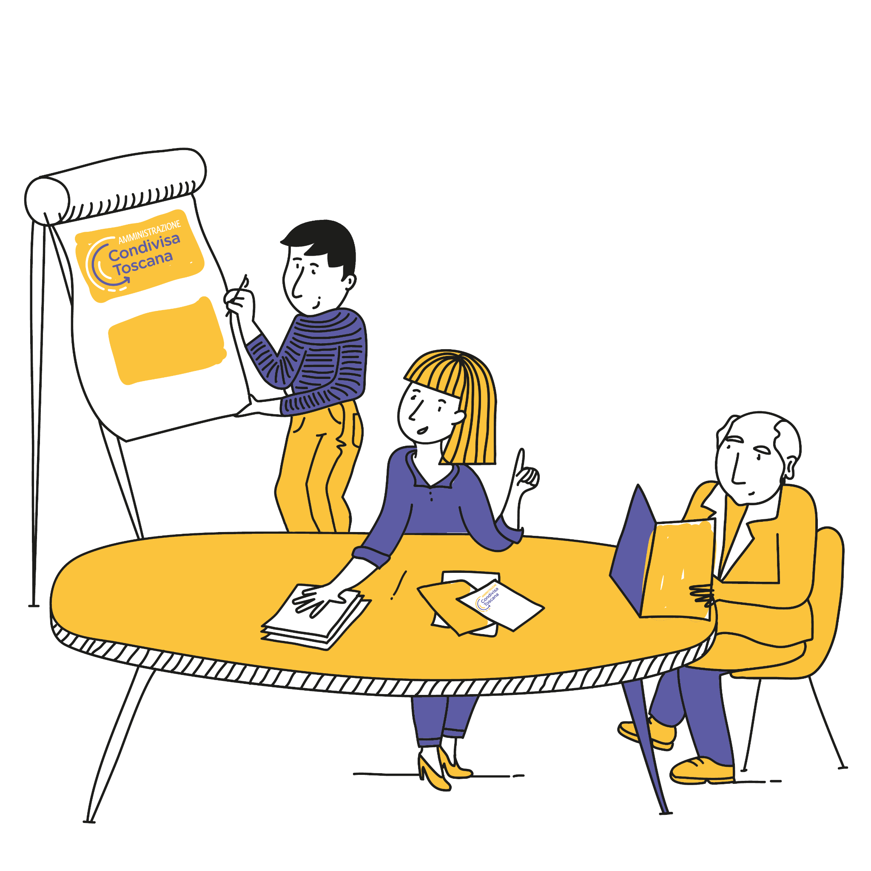




Pensare come gli alberi
Andrea De Conno – Michelangelo Caiolfa
Federsanità Anci Toscana

Slide 2
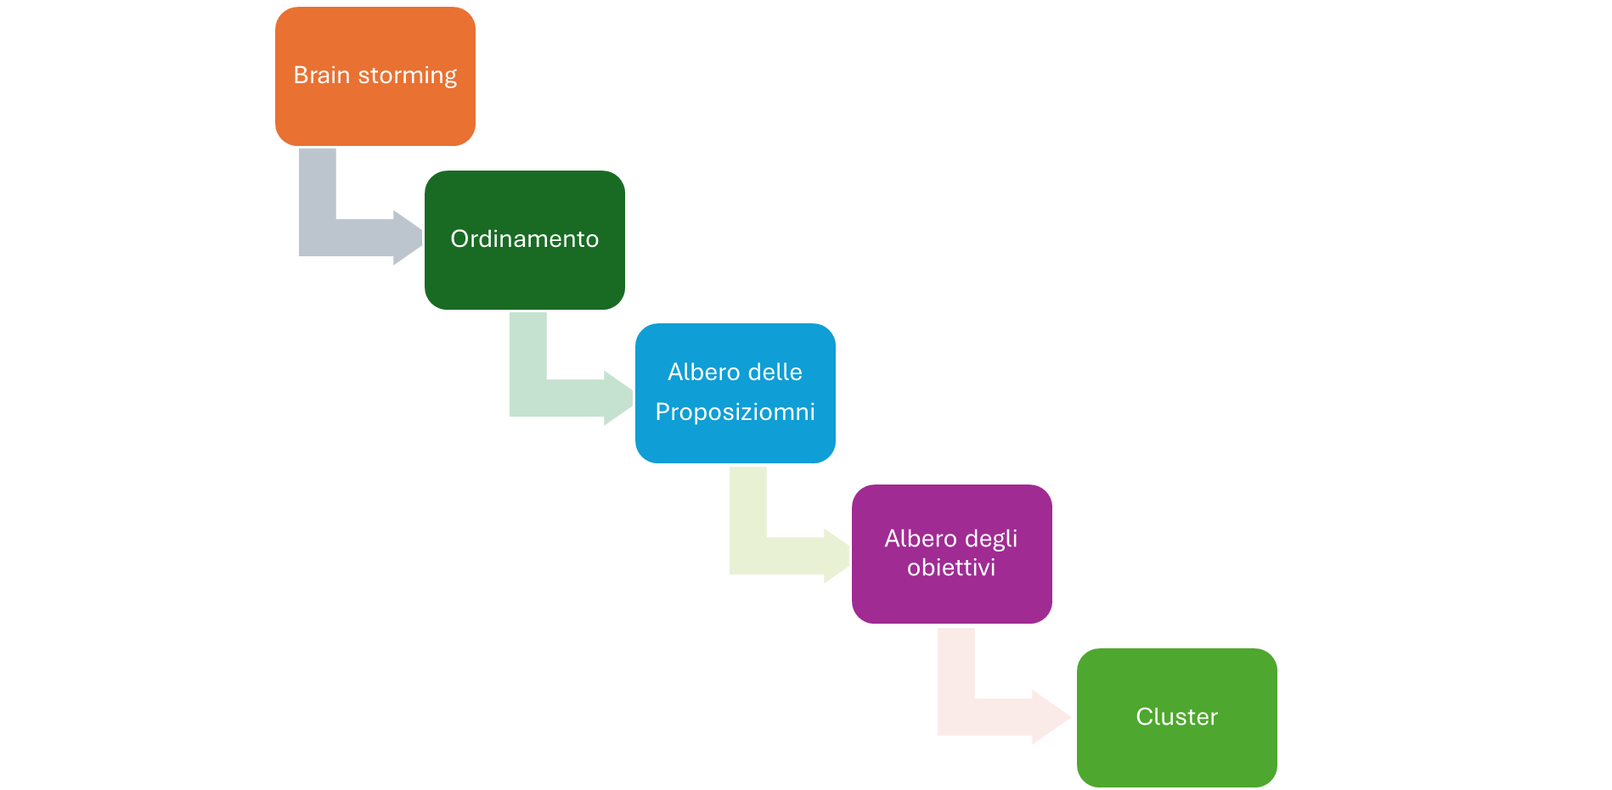
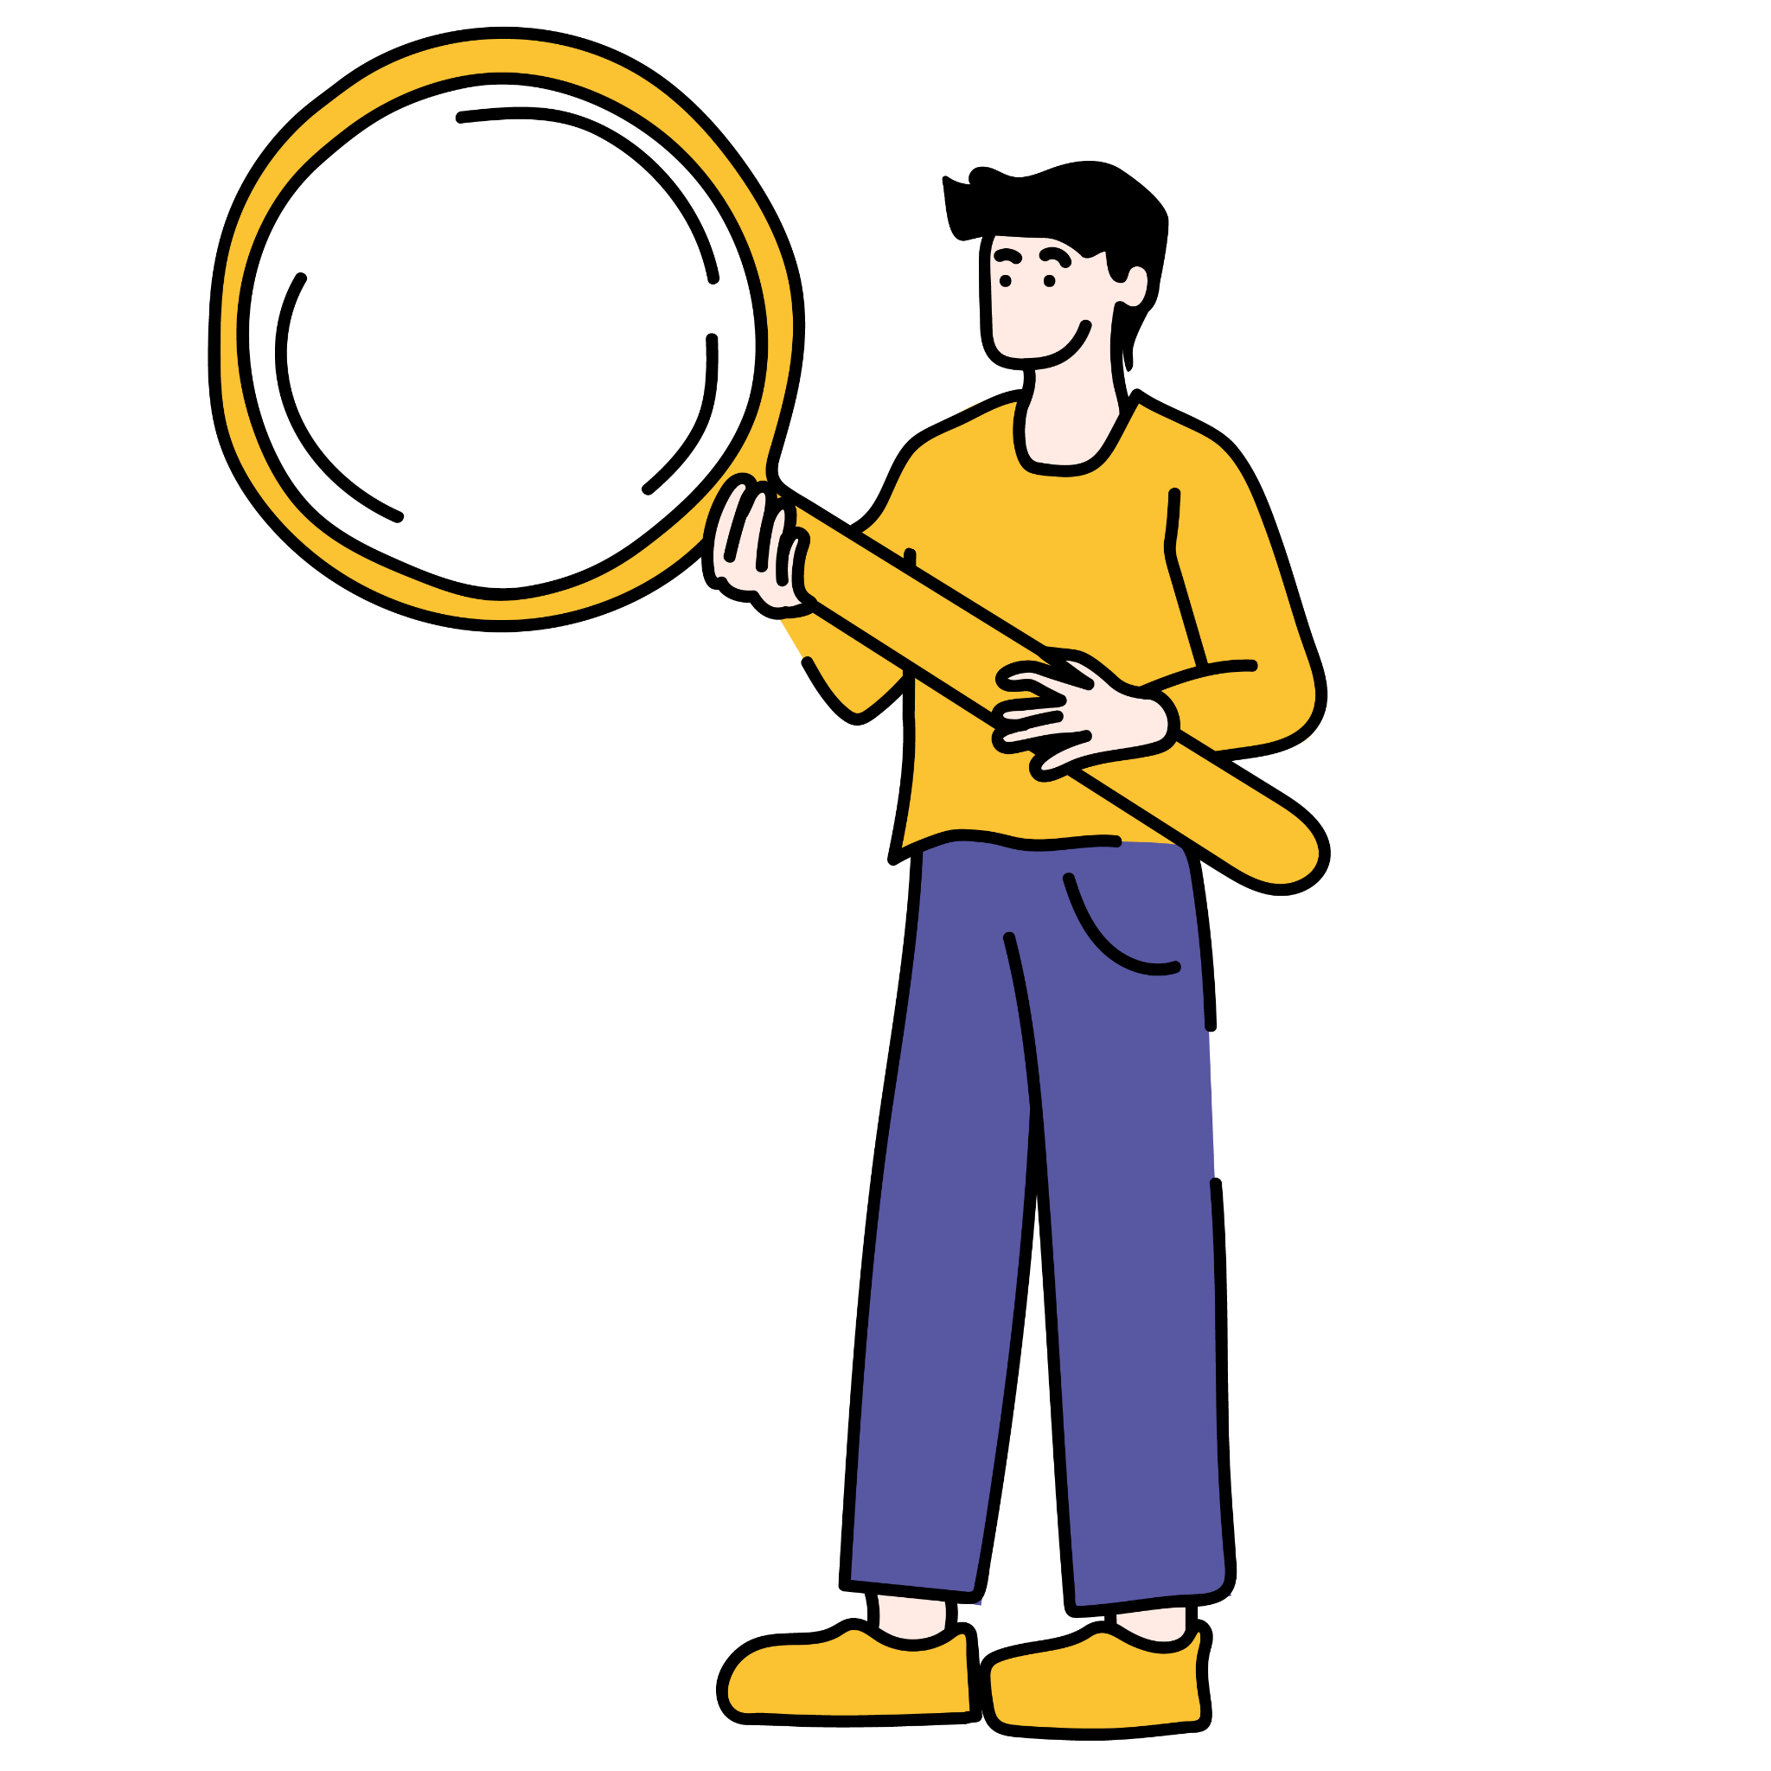

Slide 3
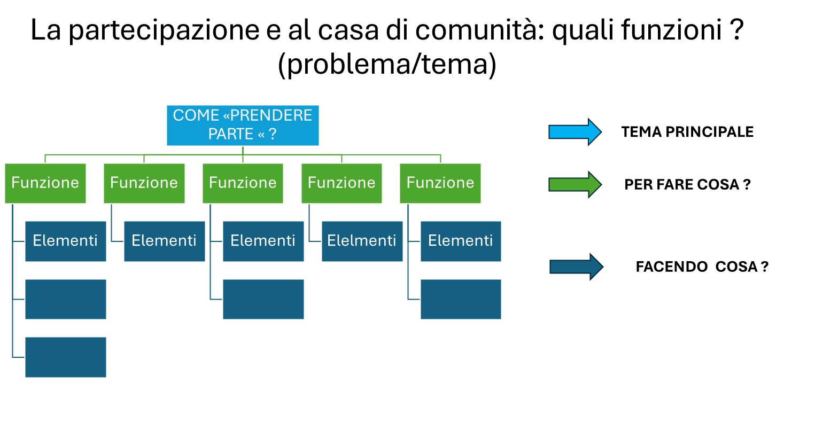
Quali Bisogni di Partecipazione?
PUA
Percorsi Assistenziali
Promozione e Prevenzione Salute
Valutazione Partecipata

Slide 4
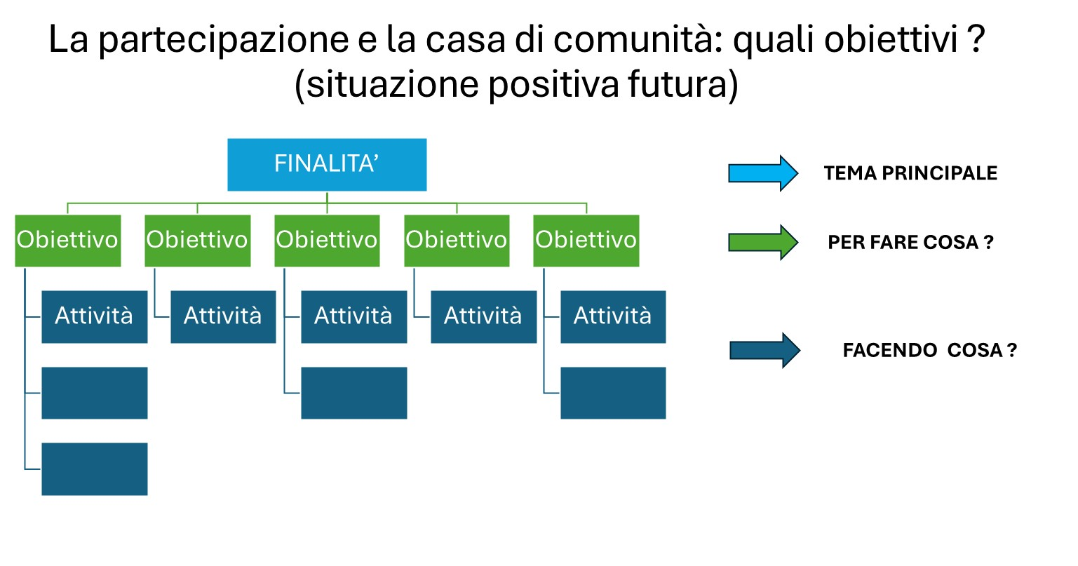
Quali Funzioni?
FUNZIONI

Slide 5
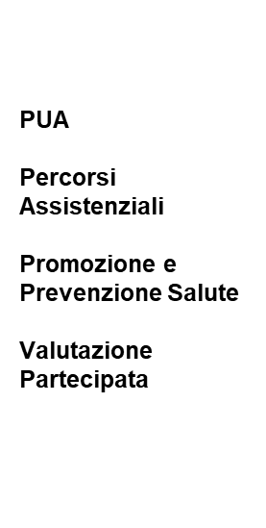
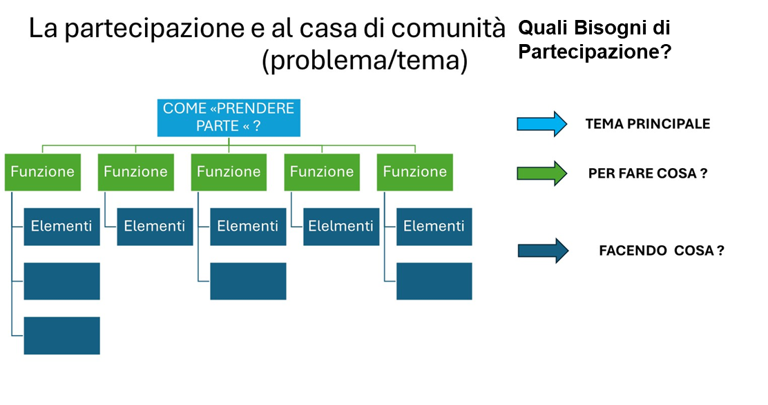
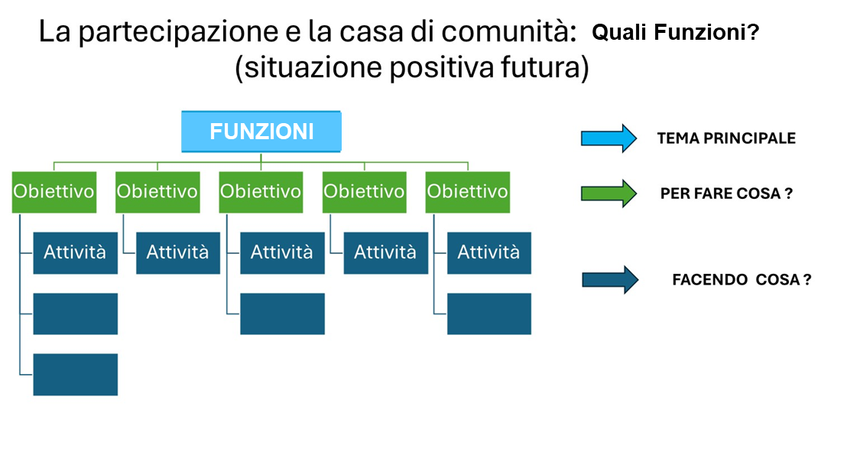

Slide 6
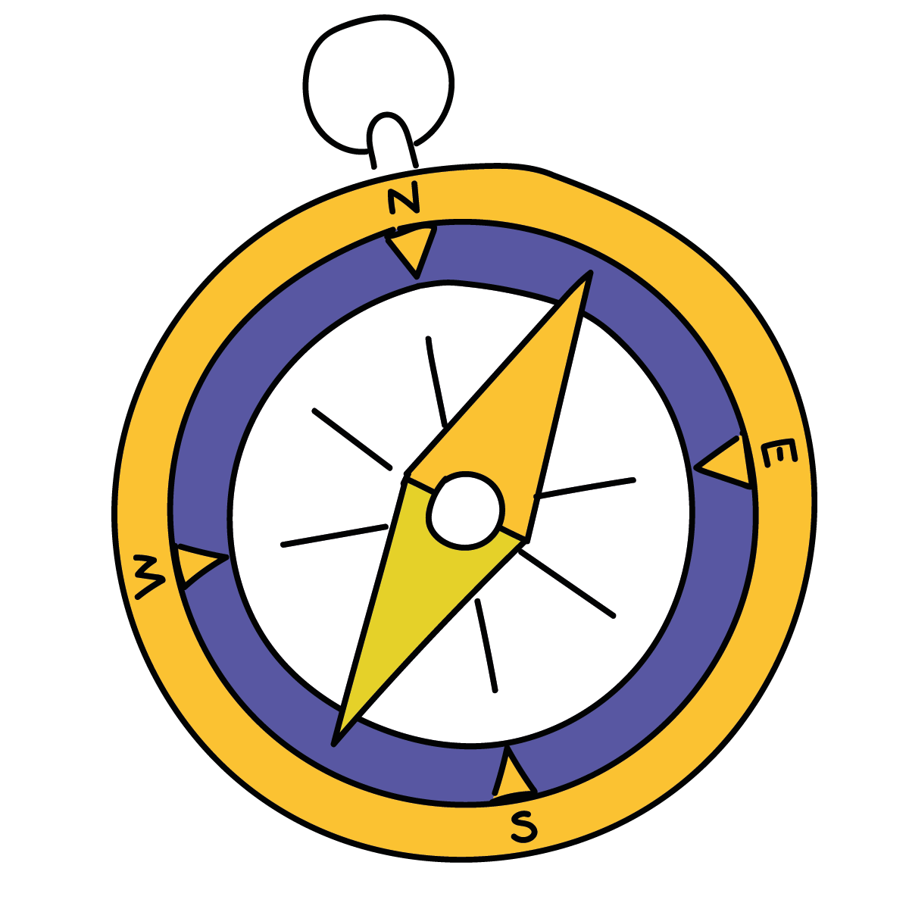
Ringraziamenti

